Slide 1
Dockerの利用に関して(問題)
Dockerでコンテナ(仮想環境)を作成した場合，デフォルトではrootの状態で起動される
コマンドの例
コンテナ側
ホスト側
誰が実験をしているか把握できない
※sophieで実験

Slide 2
Dockerの利用に関して(問題)
Dockerでコンテナ(仮想環境)を作成した場合，デフォルトではrootの状態で起動される
ファイル管理の例
コンテナ側
ホスト側
※sophieで実験

Slide 3
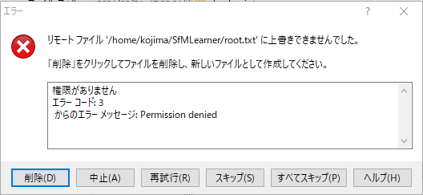


Dockerの利用に関して(問題)
Dockerでコンテナ(仮想環境)を作成した場合，デフォルトではrootの状態で起動される
ファイル管理の例
ファイルを作る場所によっては削除もできない
編集&保存
※sophieで実験

Slide 4
Dockerの利用に関して(問題)
Dockerでコンテナ(仮想環境)を作成した場合，デフォルトではrootの状態で起動される
その他の問題・・・root権限でsudo権が使える
もちろんホスト側では使えない
※sophieで実験

Slide 5

Dockerの利用に関して(解決法)
ユーザID,グループIDを用いて，Dockerをユーザ権限で起動
↑この場合uid=1006,gid=100
↑docker起動時に-u={uid}:{gid}で指定して起動
↓sleep 1000の結果

Slide 6
Dockerの利用に関して(解決法)
ユーザID,グループIDを用いて，Dockerをユーザ権限で起動
ファイル管理の例
コンテナ側
ホスト側
編集可能になる

Slide 7
参考サイト
https://unskilled.site/docker%E3%82%B3%E3%83%B3%E3%83%86%E3%83%8A%E5%86%85%E3%81%AE%E3%83%A6%E3%83%BC%E3%82%B6%E3%81%A8%E3%83%9B%E3%82%B9%E3%83%88%E3%81%AE%E3%83%A6%E3%83%BC%E3%82%B6%E3%81%A8%E3%81%AE%E9%96%A2%E4%BF%82/
https://qiita.com/manabuishiirb/items/83d675afbf6b4eea90e4
https://docs.docker.com/engine/reference/run/

